Slide 1
Inicjatywa JEREMIE
instrumenty zwrotne dla rozwoju mikro, małej i średniej przedsiębiorczości
Piła - Trzcianka , 28 luty 2013 r.

Slide 2
Co to jest JEREMIE?
Joint European Resources for Micro-to-Medium Enterprises
Wspólne europejskie zasoby dla MŚP
To przedsięwzięcie Komisji Europejskiej, Europejskiego Funduszu Inwestycyjnego oraz Europejskiego Banku Inwestycyjnego mające na celu wsparcie mikro, małych i średnich przedsiębiorstw w dostępie do źródeł finansowania o charakterze pozadotacyjnym, polegające na:
koncentracji na mikro, małych i średnich firmach, znajdujących się we wczesnej fazie rozwoju i/lub z ograniczonym dostępem do finansowania zewnętrznego
dostarczeniu kapitału na inwestycje podmiotom nieposiadającym odpowiednich zabezpieczeń by otrzymać kredyty bankowe
wprowadzeniu i rozwoju odnawialnego (pozadotacyjnego) systemu wsparcia przedsiębiorstw poprzez udostępnienie Pośrednikom Finansowym zwrotnych produktów finansowych (Pożyczka Globalna, Reporęczenie, Poręczenie Portfelowe)

Slide 3
Etapy wdrażania JEREMIE w Polsce
Podpisanie umów o dofinasowanie projektów w ramach Regionalnych Programów Operacyjnych
od 7go lipca do 29go września 2009
Podpisanie pierwszych umów I -go stopnia:
Poręczenie – 20 lipca 2010
Pożyczka – 20 lipca 2010
50-ta umowa z Pośrednikiem Finansowym FM Bank
22 luty 2012
2009
2010
2011
2012
2013
Pierwsza umowa operacyjna II-go stopnia na pożyczkę w ramach inicjatywy JEREMIE
24 sierpnia 2010
Pierwsza umowa operacyjna II-go stopnia na poręczenie w ramach inicjatywy JEREMIE
9 września 2010
Ponad 1 mld zł – środków przyznanych Pośrednikom Finansowym
Sierpień 2012

Slide 4
Model funkcjonowania JEREMIE w Polsce
Instytucja Zarządzająca – Urząd Marszałkowski
Rada Inwestycyjna Funduszu Powierniczego JEREMIE
Menadżer Funduszu Powierniczego JEREMIE
– Bank Gospodarstwa Krajowego
Pośrednicy Finansowi – fundusze pożyczkowe, fundusze poręczeniowe, banki, inne instytucje finansowe

Slide 5
Dla kogo JEREMIE?
Inicjatywa JEREMIE skierowana jest szczególnie dla tych mikro, małych i średnich przedsiębiorstw, które:
rozpoczynają działalność (startup-y);
nie posiadają historii kredytowej;
nie posiadają zabezpieczeń
o wystarczającej wartości .
Mających siedzibę, prowadzących lub
zamierzających prowadzić działalność w…

Slide 6
JEREMIE w BGK rozpoczęliśmy w 2009…
21 lipca 2009r.
Województwo wielkopolskie
501,3 mln PLN
7 sierpnia 2009r.
Województwo pomorskie
287,4 mln PLN
23 września 2009r.
Województwo dolnośląskie
405,7 mln PLN
25 września 2009r.
Województwo łódzkie
188,6 mln PLN
29 września 2009r.
Województwo zachodniopomorskie
280,0 mln PLN
17 grudnia 2012r.
Województwo Mazowieckie
61,5 mln PLN
Podpisanie umów z Zarządami Województw i skala przekazanych środków
Łącznie: 1 724 mln PLN/
431 mln EUR
w ramach RPO (1 EUR = 4 PLN)

Slide 7
Alokacja środków w województwie wielkopolskim w ramach 26 umów zawartych z Pośrednikami Finansowymi
Dostępne środki
Podpisane umowy
Umowy w trakcie negocjacji

Slide 8
Opracowaliśmy i zaoferowaliśmy pośrednikom finansowym przystępne produkty finansowe
Pożyczka globalna – fundusze pożyczkowe, banki, inne instytucje finansowe
Poręczenie portfelowe – banki, inne instytucje finansowe
Reporęczenie – fundusze poręczeniowe
Planujemy
Produkty kapitałowe
Produkty dedykowane

Slide 9
Aktualnie MŚP mogą ubiegać się o:
Pożyczki :
maksymalna kwota: do 1 000 000 zł
maksymalny okres spłaty: do 5 lat
oprocentowanie: już od 5,80 % rocznie
Pożyczki na cel posiadający opinię o innowacyjności projektu (pomoc de minimimis) :
maksymalna kwota: do 2 500 000 zł
maksymalny okres spłaty: do 10 lat
oprocentowanie: już od 2,80 % rocznie
prowizja od udzielenia pożyczki: 0 zł
Poręczenia dla kredytów udzielanych MŚP :
maksymalna kwota: do 1 000 000 zł
maksymalny okres obowiązywania: 66 miesięcy
minimalna prowizja od udzielenia poręczenia: już od 100 zł

Slide 10
Na jaką działalność Wsparcie?
Kredyty i pożyczki w ramach JEREMIE muszą być przeznaczone na finansowanie działalności gospodarczej w zakresie budowy, rozbudowy lub rozszerzania działalności gospodarczej w tym w szczególności na:
realizację zasadniczych zmian procesu produkcyjnego - wdrażanie nowych rozwiązań technicznych lub technologicznych,
unowocześnienie składników majątku trwałego - zakup wyposażenia w maszyny, urządzenia, aparaty w tym także zakup środków transportu bezpośrednio związanych z celem realizowanego przedsięwzięcia,
budowę instalacji i urządzeń sprzyjających oszczędności surowców i energii,
informatyzację,
dostosowanie przedsiębiorstwa do standardów i norm krajowych i unijnych
tworzenie nowych, trwałych miejsc pracy,
inne cele gospodarcze przyczyniające się do rozwoju przedsiębiorstwa.

Slide 11
Wykluczenia w finansowaniu
Środki nie mogą być przeznaczone :
wyłączne na pokrywanie bieżących kosztów prowadzenia działalności gospodarczej
na cele konsumpcyjne
na spłatę pożyczek i kredytów zaciągniętych w innych instytucjach finansowych
na spłatę zobowiązań publiczno-prawnych.

Slide 12
Zdobyliśmy zaufanie pośredników finansowych…
20 lipca 2010 r. – pierwsza umowa pomiędzy BGK a Pośrednikiem Finansowym
93 – aktualna liczba umów podpisanych z pośrednikami (stan na
Prognoza
Liczba pośredników finansowych: 57 (w tym dwa konsorcja). Woj. wielopolskie – 16 (w tym dwa konsorcja)

Slide 13
Liczba wspartych MŚP
Prognoza
stan na 31.01.2013 r.

Slide 14
… z którego korzysta ponad 8,8 tys. polskich MŚP
i ponad 3,5 tyś. na terenie województwa Wielkopolskiego
VIII 2010 r. – pierwsze wsparcie dla MŚP (pożyczka; województwo wielkopolskie)
8 872 – łączna liczba wspartych przedsiębiorców
3 545– liczba wspartych przedsiębiorców Województwo Wielkopolskie
stan na 31.01.2013 r.

Slide 15
Łączna wartość udzielonego wsparcia w województwie wielkopolskim
Liczba wspartych MŚP
Wartość wsparcia udzielonego MŚP (w PLN)
stan na 31.01.2013 r.

Slide 16
… co jest zasługą również działań informacyjno- promocyjnych
przeprowadzono 18 kampanii reklamowych inicjatywy JEREMIE
zorganizowano blisko 281 konferencji, spotkań, szkoleń dla ponad 8 tys. przedsiębiorców oraz potencjalnych pośredników finansowych
5 konferencji regionalnych Giełda Produktów Finansowych JEREMIE dla blisko 1500 przedsiębiorców
Dni Instrumentów Inżynierii Finansowej w Warszawie
Zachodniopomorskie Dni Instrumentów Inżynierii Finansowej w Szczecinie
Kongres MŚP w Katowicach
Światowe Dni Innowacji w Poznaniu
Europejskie Forum Gospodarcze w Łodzi
Forum Funduszy Europejskich w Łodzi

Slide 17
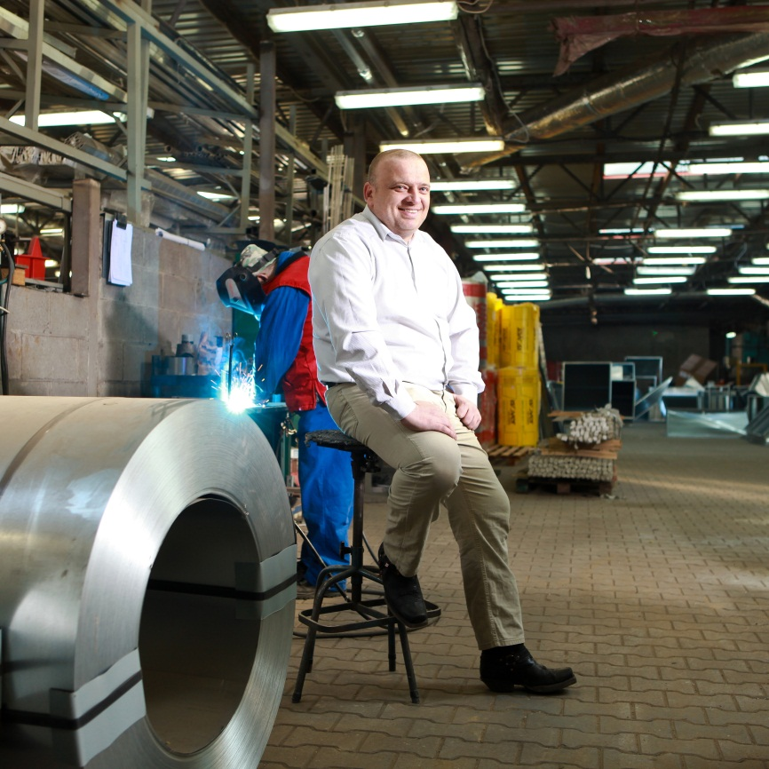
Przedsiębiorcy w ramach inicjatywy JEREMIE
Impuls PPH IMPULS Sp. z o.o. została założona w 1988 w Notkowie przynależnym do gminy Suchy Las w, powiecie poznańskim. Od 2008 ma własną pracownię projektową i biuro architektoniczno-budowlane. Produkuje systemy wentylacyjne ze stali ocynkowanej oraz kwasoodpornej (przewody i kształtki prostokątne i kołowe, elementy kanałowe, dachowe i ścienne). Wcześniej firma zajmowała się produkcją konstrukcji stalowych i wyrobem mebli na potrzeby sklepów wielkopowierzchniowych, następnie w 2008 zmieniła właściciela – mówi Paweł Kruszyk, obecny właściciel i prezes zarządu.

Slide 18
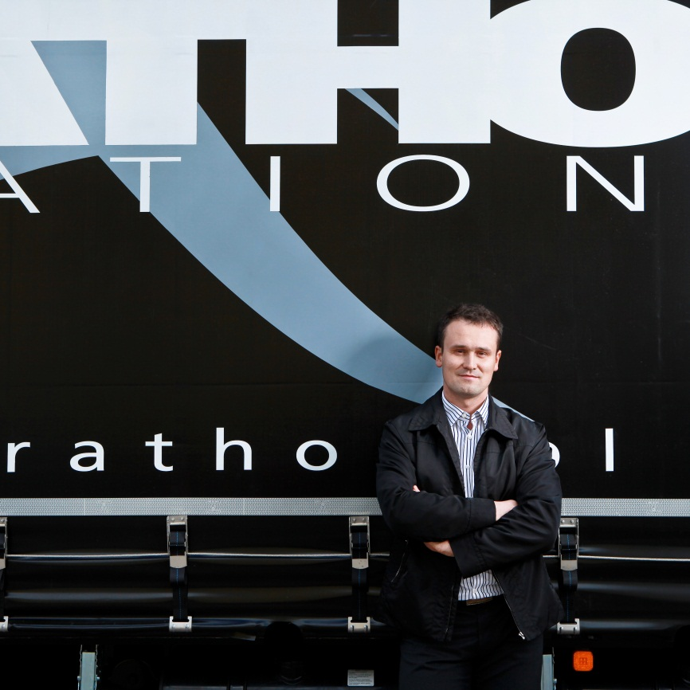
Przedsiębiorcy w ramach inicjatywy JEREMIE
Marathon International to poznańska firma transportowa, działająca na terenie całej Europy. Specjalizuje się w przewozie ładunków gabarytowych o kubaturze do 118 metrów sześciennych lub 38 miejscach paletowych. W swojej ofercie ma również diagnostykę i naprawy samochodowe. We wrześniu 2011 zarząd spółki podjął decyzję o zakupie działki inwestycyjnej pod rozbudowę firmy – i tak zaczęła się nasza przygoda z JEREMIE – dodaje Emil Lisowski, prezes Marathon International

Slide 19
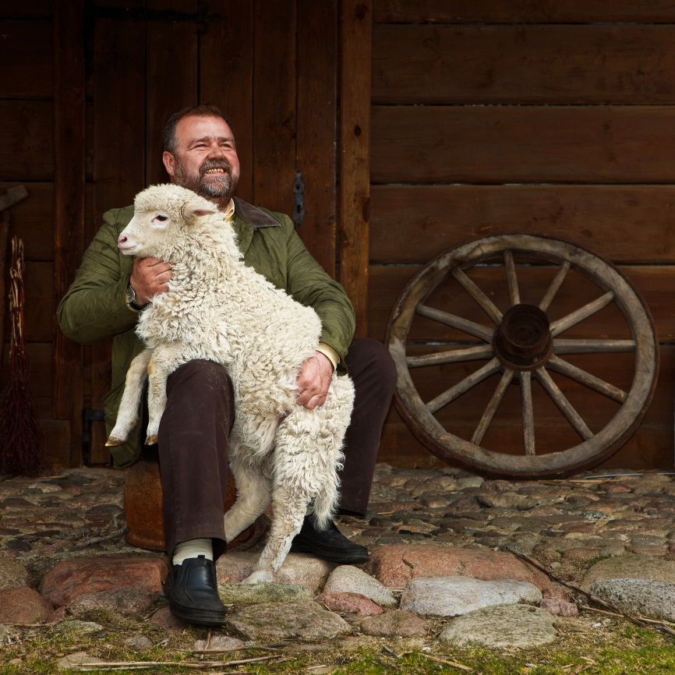
Przedsiębiorcy w ramach inicjatywy JEREMIE
Skansen Soplicowo Filmowe tworzą lamus (biuro skansenu), wozownia (zwierzyniec), spichlerz (planowane kino cyfrowe), stajnia (sala spotkań i biesiad), stodoła (planowane wystawy filmowe) oraz kurnik. Od niedawna odwiedzający mają również do dyspozycji dwór Sopliców, który został zbudowany dzięki poręczeniu JEREMIE. Dziedziniec folwarku zajmują: sernica, studnia z żurawiem, bocianie gniazdo, gołębnik i plecione płoty. Skansen ożywiają liczne zwierzęta, niektóre z nich występowały w ekranizacji Pana Tadeusza Andrzeja Wajdy. Uroku dodają też ogródek Zosi przy lamusie i otaczający całość stary sad. Turyści odwiedzający skansen mogą przywdziać kostiumy filmowe. Całość dopełnia klimatyczna muzyka Wojciecha Kilara

Slide 20
Pośrednicy Finansowi w Wielkopolsce
L.p. | Pośrednik Finansowy | Produkt
1. | Wielkopolska Agencja Rozwoju Przedsiębiorczości Sp. z o.o. Oddział w Pile: ul. Grunwaldzka 2; 64-920 Piła | Pożyczka Globalna
2. | Polska Fundacja Przedsiębiorczości Biuro lokalne Pile: ul. Niepodległości 33 p.301; 64-920 Piła | Pożyczka Globalna
3. | Konsorcjum w składzie: ECDF Sp. z o.o. - Towarzystwo Inwestycji Społeczno – Ekonomicznych S.A. | Pożyczka Globalna
4. | IKB Leasing Polska Sp. z o.o. | Pożyczka Globalna
5. | Stowarzyszenie Ostrowskie Centrum Wspierania Przedsiębiorczości | Pożyczka Globalna
6. | Fundacja Kaliski Inkubator Przedsiębiorczości | Pożyczka Globalna
7. | Stowarzyszenie Ostrzeszowskie Centrum Przedsiębiorczości | Pożyczka Globalna
8. | Agencja Rozwoju Regionalnego S.A. w Koninie | Pożyczka Globalna
9. | Konsorcjum w składzie: Unia Gospodarcza Regionu Śremskiego – Śremski Ośrodek Wspierania Małej Przedsiębiorczości - Cech Rzemiosł Różnych w Śremie | Pożyczka Globalna
10. | Fundusz Rozwoju i Promocji Województwa Wielkopolskiego S.A. | Reporęczenie
11. | Samorządowy Fundusz Poręczeń Kredytowych Sp. z o.o. | Reporęczenie
12. | Poznański Fundusz Poręczeń Kredytowych Sp. z o.o. | Reporęczenie
13. | Jarociński Fundusz Poręczeń Kredytowych Sp. z o.o. | Reporęczenie
14. | FM Bank S.A. | Poręczenie Portfelowe

Slide 21
Dziękuję za uwagę
Departament Instrumentów Inżynierii Finansowej
Bank Gospodarstwa Krajowego
www.jeremie.com.pl
Projekt współfinansowany przez Unię Europejską z Europejskiego Funduszu Rozwoju Regionalnego oraz Budżetu Państwa w ramach Regionalnego Programu Operacyjnego Województwa Wielkopolskiego na lata 2007-2013

Slide 22
Dodatkowe informacje

Slide 23
Z jakich branż pochodzą przedsiębiorcy, którzy skorzystali z inicjatywy JEREMIE
Branża | W Polsce | WW
handel hurtowy i detaliczny; naprawa pojazdów samochodowych, włączając motocykle | 27% | 31%
budownictwo | 14% | 14%
przetwórstwo przemysłowe | 12% | 15%
wytwarzanie i zaopatrywanie w energię elektryczną, gaz, parę wodną, gorącą wodę i powietrze do układów klimatyzacyjnych | 8% | 6%
transport i gospodarka magazynowa | 7% | 9%
działalność profesjonalna, naukowa i techniczna | 5% | 5%
działalność związana z zakwaterowaniem i usługami gastronomicznymi | 5% | 3%
opieka zdrowotna i pomoc społeczna | 3% | 2%
górnictwo i wydobywanie | 3% | 3%
pozostała działalność usługowa | 3% | 2%
działalność w zakresie usług administrowania i działalność wspierająca | 2% | 2%
działalność związana z obsługą rynku nieruchomości | 2% | 2%
rolnictwo, leśnictwo, łowiectwo i rybactwo | 2% | 2%
informacja i komunikacja | 2% | 2%
działalność finansowa i ubezpieczeniowa | 2% | 1%
edukacja | 1% | 1%
działalność związana z kulturą, rozrywką i rekreacją | 1% | 1%
dostawa wody; gospodarowanie ściekami i odpadami oraz działalność związana z rekultywacją | 1% | 1%
Suma | 100% | 100%
Notes:
Średnie wrtości poręczeń i pożyczek

Slide 24
Jak przedsiębiorcy skorzystali na Inicjatywie JEREMIE? Udzielone wsparcie
 | W Polsce | WW | Udział FPJWW (%)
Liczba wspartych przedsiębiorców (zawartych umów) w tym: | 8 872 | 3 353 | 37,79%
Liczba udzielonych Jednostkowych Pożyczek | 3 928 | 966 | 24,59%
Liczba udzielonych Jednostkowych Poręczeń | 4 944 | 2 579 | 52,16%
Wartość przekazanego wsparcia do przedsiębiorców w tym: | 1 610 mln PLN | 845 mln PLN | 52,48%
wartość przekazanego wsparcia w ramach Jednostkowych Pożyczek | 458 mln PLN | 144 mln PLN | 31,44%
wartość przekazanego wsparcia w ramach Jednostkowych Poręczeń* | 1 073mln PLN | 700mln PLN | 65,24%
stan na 31.01.2013 r.
Notes:
Średnie wrtości poręczeń i pożyczek

Slide 25
Na co zostało przeznaczone wsparcie w ramach inicjatywy JEREMIE
Cel Finansowania | liczba zawartych umów |  | wartość zawartych umów
 | W Polsce | WW | W Polsce | WW
Finansowanie inwestycji polegających m.in. na zakupie, budowie lub modernizacji obiektów produkcyjnych, usługowych, handlowych | 1 809 | 511 | 413 595 894,19 PLN | 179 536 760,67 PLN
Tworzenie nowych miejsc pracy | 224 | 43 | 38 152 181,00 PLN | 4 754 750,00 PLN
Wdrażanie nowych rozwiązań technicznych lub technologicznych | 70 | 7 | 14 236 092,00 PLN | 4 315 092,00 PLN
Zakup wyposażenia w maszyny, urządzenia, aparaty w tym także zakup śrdków transportu bezpośrednio związanych z celem realizowanego przedsięwzięcia | 2 616 | 663 | 245 235 698,97 PLN | 74 142 262,01 PLN
Inne (nie wymienione w pkt 1-4) cele gospodarcze przyczyniające się do rozwoju MŚP | 4 153 | 2 321 | 899 512 876,44 PLN | 582 778 980,94 PLN
Suma | 8 872 | 3 545 | 1 610 732 742,60 PLN | 845 527 845,62 PLN
*wartość wygenerowanych pożyczek/kredytów dzięki Jednostkowym Poręczeniom w ramach Inicjatywy JEREMIE
Notes:
Średnie wrtości poręczeń i pożyczek

Slide 26
JEREMIE w województwie wielkopolskim
Struktura zaangażowania środków
Stan na 31.01.2013 r.

